Slide 1
Go培训第15天
tony

Slide 2
Outline
1. 秒杀抢购接入层实现
2. 秒杀逻辑层实现
3. 课后作业

Slide 3
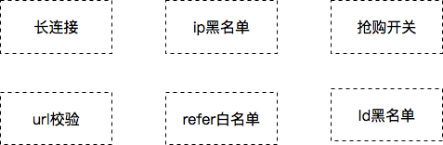
秒杀接入层核心功能

Slide 4
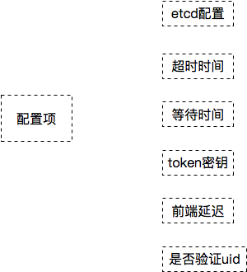
秒杀接入层核心功能

Slide 5
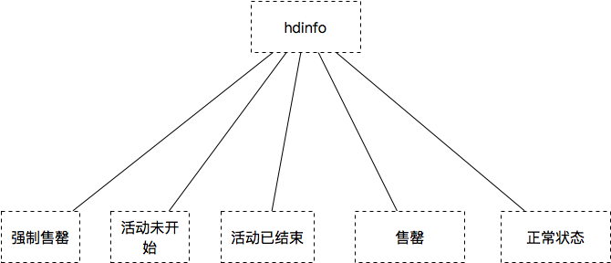
秒杀逻辑层核心功能

Slide 6
秒杀逻辑层核心功能
1. SecKill接口
/seckill?product=20&source=android&authcode=xx&time=xx&nance=xx

Slide 7
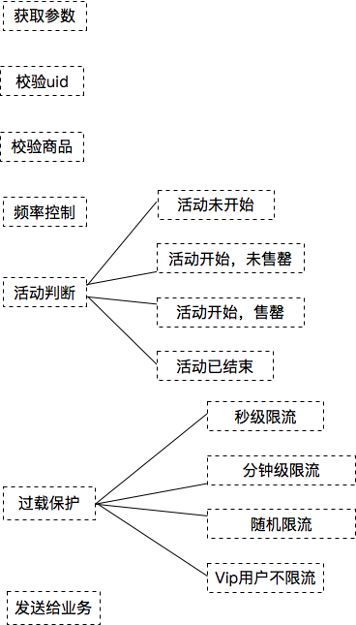

Slide 8
课后作业
1. 把今天的秒杀接入层，自己实现一遍

